Slide 1
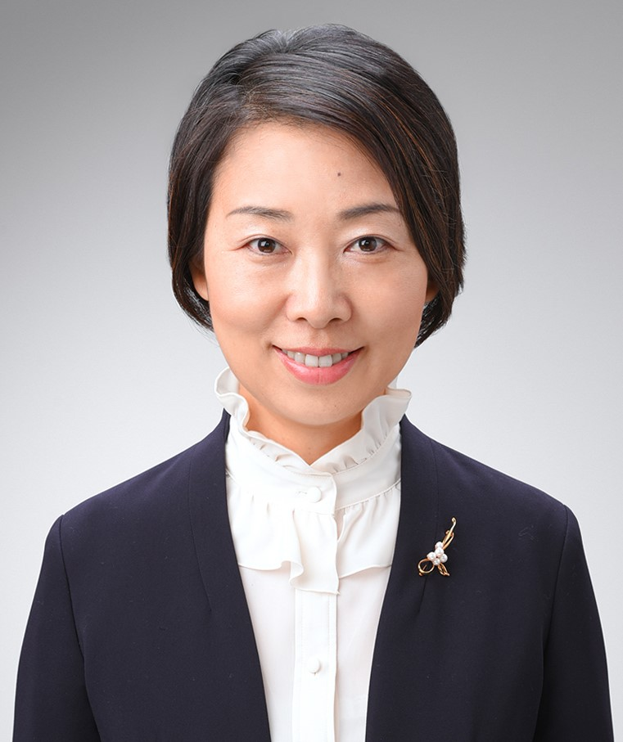
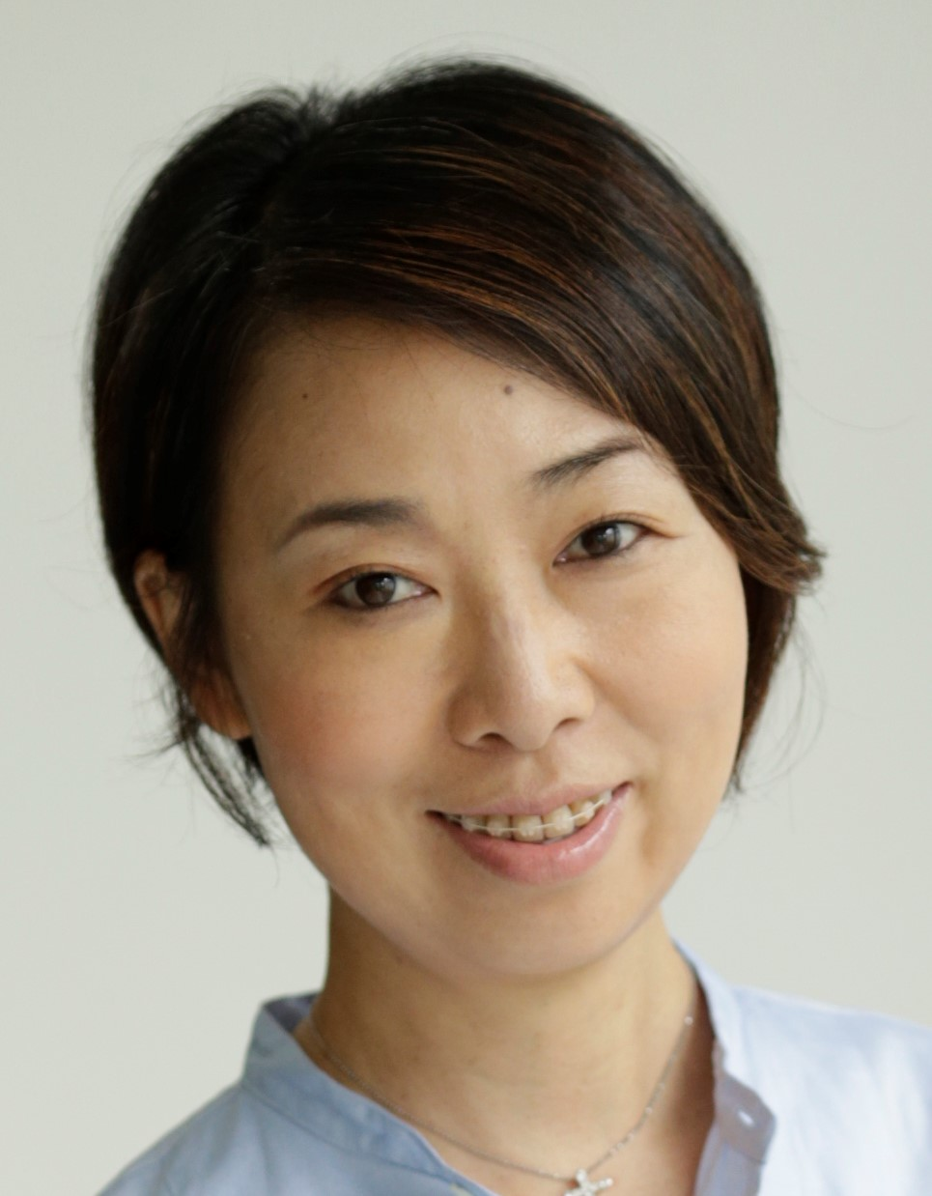
ホリスティックスクール ニールズヤードレメディーズにて開催
ホリスティック・ライフキャリア講座
入門編：3/16 実践編：4/20 , 4/27
講師： 菊 池 理 恵 パーソナルライフキャリアコーチ(GCS認定プロコーチ） 国家資格キャリアコンサルタント・ キャリアカウンセラー Creative Wing Career Design 主宰

